Slide 1

Info0501 Algorithmique avancée Cours 4 Arbres couvrants de poids minimal
Pierre Delisle
Département de Mathématiques, Mécanique et Informatique
Septembre 2020

Slide 2
Plan de la séance
Arbres couvrants de poids minimal
Algorithme de Kruskal
Structure de données pour ensembles disjoints
Algorithme de Prim
Structure de file de priorités
Bibliographie
T. H. Cormen, C. E. Leiserson, R. L. Rivest, C. Stein, "Algorithmique", 3e édition, Dunod, 2010

Slide 3
Problème de l'arbre couvrant de poids minimal

Slide 4
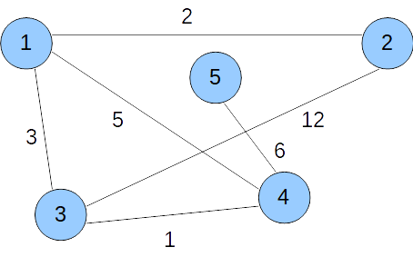
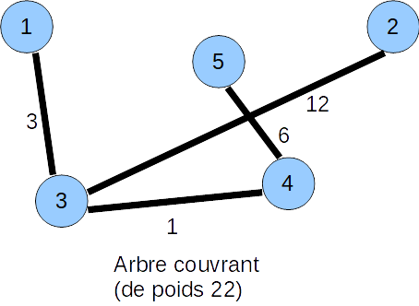
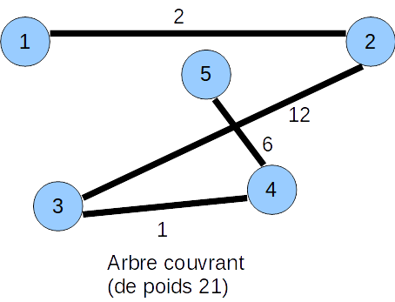
Définition du problème
Étant donné un graphe non orienté pondéré
On cherche un graphe partiel de ce graphe
… qui soit un arbre …
… et qui soit de coût minimum
Graphe partiel : l'arbre a pour ensemble de sommets tous les sommets du graphe initial
On dit que c'est un arbre couvrant
En anglais : minimum spanning tree
On suppose le graphe initial connexe

Slide 5
Applications
Réseaux
On estime le coût des liaisons directes entres toutes les machines à relier
Puis on cherche à réaliser un réseau connexe à coût minimum
Traitement d'images
On représente une image sous forme de pixels
On veut déterminer des régions dans l'image
Graphe : chaque pixel est un sommet à 8 voisins
On value les arêtes par la différence de gris
On construit l'arbre couvrant minimum, puis on sépare

Slide 6
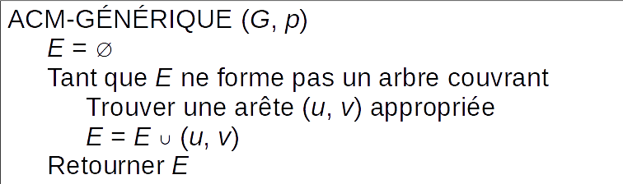
Construction d'un arbre couvrant minimal
Soit un graphe G = (S, A)
Non orienté
Connexe
Fonction de pondération p → attribue un poids p(u, v) à chaque arête (u, v)
Stratégies gloutonnes
On construit l'arbre arête par arête
… en ajoutant à chaque étape une arête appropriée de A
2 algorithmes principaux → Kruskal et Prim
Utilisent cette stratégie gloutonne
Utilisent une règle différente pour choisir l'arête (u, v) appropriée

Slide 7
Algorithme de Kruskal

Slide 8
Principe de l'algorithme
Pour déterminer un arbre couvrant de poids minimal d'un graphe connexe à |S | sommets, …
… on sélectionne les arêtes d'un graphe partiel initialement sans arête …
… en itérant |S | -1 fois l'opération suivante
Choisir une arête de poids minimal ne formant pas un cycle avec les arêtes précédemment choisies
Exemple 1 : fonctionnement de l'algorithme de Kruskal

Slide 9
Mise en oeuvre
Trier les arêtes par ordre de poids croissants
Tant qu'on n'a pas retenu |S| – 1 arêtes
Considérer, dans l'ordre du tri, la 1ère arête non examinée
Si elle forme un cycle avec celles précédentes, la rejeter, sinon la garder
Il reste à résoudre un problème
Comment déterminer si une arête choisie à l'étape i forme un cycle avec les arêtes précédemment choisies ?

Slide 10
Principe : gérer l'évolution des composantes connexes
Pour qu'une arête (u,v) ferme un cycle, il faut que ses extrémités aient été précédemment reliées par une chaîne
Donc aient été dans une même composante connexe
Nous allons donc gérer l'évolution des composantes connexes au fur et à mesure du choix des arêtes
Par tableau → plus simple mais moins efficace
Par ensembles disjoints → efficace

Slide 11
Gérer l'évolution des composantes connexes par tableau
Initialement, le graphe ne contient aucune arête
Chaque sommet est une composante connexe
On initialise chaque sommet à son indice i dans un tableau de longueur |S|
Chaque fois qu'une arête {u, v} est candidate
On compare les valeurs aux indices u et v dans le tableau
Si valeurs égales, u et v sont dans la même composante connexe → ajouter l'arête créerait alors un cycle donc on ne la retient pas
Si valeurs différentes, on garde l'arête {u, v}, on donne à l'indice de v la valeur de l'indice de u, ainsi que tout sommet d'indice v
Autrement dit, après sélection de l'arête {u,v}, tous les sommets de la composante connexe de u et de la composante connexe de v ne forment qu'une seule composante connexe et ont le même indice
Exemple 2 : Gestion des composantes connexes par tableau

Slide 12
Remarques
Après la sélection d'une arête valide
On doit parcourir tout le tableau pour mettre à jour les indices de composantes connexes
O(S)
On peut réduire ce temps par l'utilisation d'une structure de données pour ensembles disjoints

Slide 13
Structures de données pour ensembles disjoints

Slide 14
Ensembles disjoints
On veut regrouper n éléments distincts dans une collection S = {S₁, S₂, … S_{k}} d'ensembles dynamiques disjoints
Chaque élément fait partie d'un seul ensemble
Chaque ensemble est identifié par un représentant
Opérations sur les ensembles disjoints
CRÉER-ENSEMBLE (x)
TROUVER-ENSEMBLE (x)
UNION (x, y)

Slide 15
Opérations sur les ensembles disjoints
CRÉER-ENSEMBLE (x)
À partir d'un pointeur sur un objet x
Crée un nouvel ensemble dont le seul membre (et le représentant) est x
Ensembles disjoints
x ne doit pas être déjà membre d'un autre ensemble
TROUVER-ENSEMBLE (x)
Retourne un pointeur vers le représentant de l'ensemble contenant x
UNION (x, y)
Réunit les ensembles dynamiques qui contiennent x et y...
… appelés S_{x} et S_{y}
… dans un nouvel ensemble qui est l'union de S_{x} et S_{y}
Le représentant du nouvel ensemble sera un élément quelconque d'un des 2 ensembles
Détruit les ensembles initiaux S_{x} et S_{y}
Exemple 3
Application d'une structure de données d'ensembles disjoints
Détermination des composantes connexes d'un graphe non orienté

Slide 16
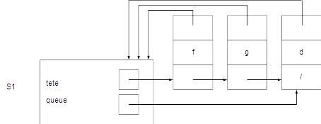
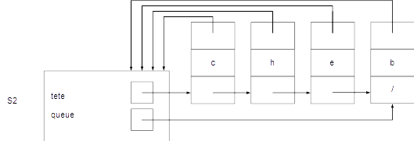

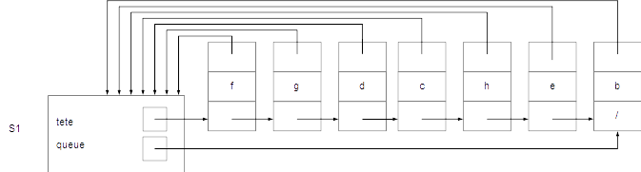
Représentation d'ensembles disjoints par listes chaînées
Temps d'exécution
CRÉER-ENSEMBLE(x) ?
O(1)
TROUVER-ENSEMBLE(x) ?
O(1)
UNION(x, y) ?
O(n)

Slide 17
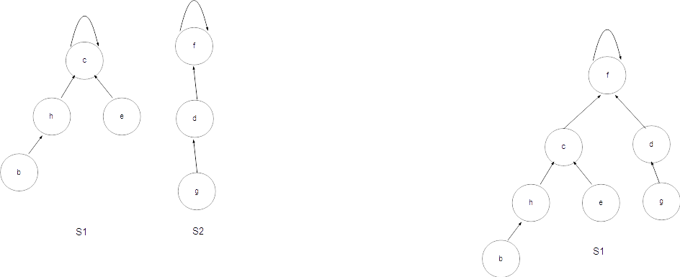

Représentation d'ensembles disjoints par arbres

Slide 18
Algorithme de Kruskal avec utilisation d'ensembles disjoints
On crée un ensemble disjoint pour chaque sommet de G
On trie les arêtes de G
Pour chaque arête prise par ordre croissant
Si l'origine et l'extrémité ne font pas partie du même ensemble, conserver l'arête et réunir les deux ensembles
Les arêtes retenues constituent alors un arbre couvrant de poids minimal de G

Slide 19
Algorithme de Prim

Slide 20
Principe de l'algorithme
Permet de trouver un arbre couvrant de poids minimum sans devoir trier les arêtes
On étend, de proche en proche, un arbre couvrant des parties des sommets du graphe
En atteignant un sommet supplémentaire à chaque étape …
… en prenant l'arête la plus légère parmi celles qui joignent l'ensemble des sommets déjà couverts …
… à l'ensemble des sommets non encore couverts
Un tableau de distances d permet de connaître la distance entre chaque sommet non couvert et l’ensemble des sommets couverts
Exemple 4 : Fonctionnement de l'algorithme de Prim – Implémentation par tableau

Slide 21
Remarques
Après la mise à jour des distances entre le pivot actuel et ses voisins
On doit parcourir tout le tableau d pour déterminer le pivot de l'itération suivante
O(S)
On peut réduire ce temps par l'utilisation d'une file de priorités min implémentée par tas

Slide 22
flashback
Tas

Slide 23
Tas (binaire)
Tableau ayant des caractéristiques spécifiques sur l'emplacement des éléments
Peut être vu (mais non stocké) comme un arbre binaire presque complet
Plusieurs utilisations
Tri
Files de priorités
...

Slide 24
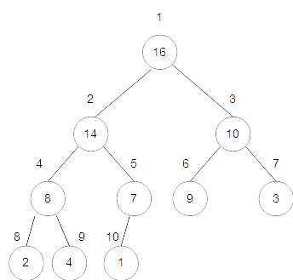
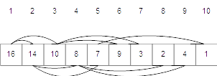
Tas (binaire)
Chaque nœud de l'arbre correspond à un élément du tableau
L'arbre est complètement rempli à tous les niveaux
Sauf éventuellement le dernier qui est rempli de gauche à droite
Un tableau t représentant un tas possède 2 attributs
longueur : nombre maximum d'éléments
taille : nombre d'éléments du tas effectivement rangés dans le tableau
Éléments valides du tas → t [1 .. t.taille]

Slide 25
Tas (binaire)
Racine de l'arbre
t [1]
Étant donné l'indice i d'un nœud, on peut calculer
L'indice de son parent PARENT(i)
⌊i / 2⌋
L'indice de son enfant de gauche GAUCHE(i)
2i
L'indice de son enfant de droite DROITE(i)
2i + 1

Slide 26
Tas (binaire)
Propriété de tas (ici pour un tas max)
Pour chaque nœud i autre que la racine
La valeur d'un nœud est au plus égale à celle du parent
t [ PARENT(i) ] ≥ t [ i ]
Plus grand élément stocké à la racine
Hauteur d'un nœud
Nombre d'arcs sur le chemin le plus long reliant le nœud à une feuille
Hauteur d'un tas de n éléments
Hauteur de la racine
Θ(lg n)

Slide 27
Conservation de la propriété de tas
Une modification du tableau doit assurer la conservation de la propriété de tas
Procédure ENTASSER-MAX(t, i)
Suppose que les arbres binaires enracinés en GAUCHE(i) et DROITE(i) sont des tas max
… mais que t [ i ] puisse être plus petit que ses enfants
… violant ainsi la propriété de tas max
On fait alors descendre la valeur de t [ i ] dans le tas max de sorte à rétablir la propriété de tas
Fonctionnement de ENTASSER-MAX
À chaque étape, on détermine le plus grand des éléments t[i], GAUCHE(i) et DROITE(i)
Si t[i] est le max, on a déjà un tas max
Sinon, on échange t[i] avec l'enfant qui est le max et on rappelle ENTASSER-MAX récursivement
Exemple 5
ENTASSER-MAX avec t = 〈16,4,10,14,7,9,3,2,8,1〉
Temps d'exécution proportionnel à la hauteur de l'arbre
O (lg n)

Slide 28
Construction d'un tas
Pour convertir un tableau t [1..n] (avec n = t.longueur) en tas max
On utilise la propriété suivante
Les éléments du sous-tableau t [(n / 2 + 1) .. n] sont tous des feuilles de l'arbre, donc des tas max à 1 élément
On utilise la procédure ENTASSER-MAX sur les autres nœuds de l'arbre, à l'envers
Exemple 6
CONSTRUIRE-TAS-MAX avec t = 〈4,1,3,2,16,9,10,14,8,7〉
Temps d'exécution : O(n) appels à ENTASSER-MAX
O (n lg n) (une analyse plus fine peut démontrer que c'est en fait O(n)

Slide 29
Tri par tas
Démarre en construisant un tas max avec le tableau d'entrée
Principe
Élément maximal du tableau → racine de l'arbre t[1]
On peut donc le placer à sa position finale correcte, à la fin du tableau, en l'échangeant avec t[n]
… et en enlevant le nœud n du tas en décrémentant t.taille
On rétablit ensuite la propriété de tas max en appelant ENTASSER-MAX sur la racine
Et on répète le processus jusqu'à arriver à un tas de taille 2
Exemple 7
TRI-PAR-TAS avec t = 〈16,14,10,8,7,9,3,2,4,1〉
CONSTRUIRE-TAS-MAX
O(n lg n) (ou O(n), mais ça ne change pas le résultat)
n appels à ENTASSER-MAX
O(n lg n)
Temps d'exécution
Θ (n lg n)
(Comme le tri par fusion)
Trie sur place
(Comme le tri par insertion)

Slide 30
FIN DU FLASHBACK
Tas

Slide 31
Algorithme de Prim – Implémentation par file de priorités
Utilise un tas-min à la place du tableau d pour stocker les distances des sommets non encore couverts
Cette version de l’algorithme sera vue en TD

Slide 32
Prochain cours Plus courts chemins

